Slide 1
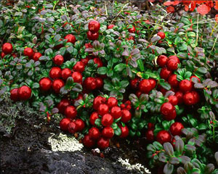
«Отонноох уунээйилэргэ айан.»
Сыала:
- о5олорго отонноох уунээйилэри билиһиннэрии, айыл5а кэрэ кэстуулэрин харыстыырга иитии;
- о5о толкуйдуур дьо5урун, сацарар сацатын сайыннарыы;
- кругозорун хацатыы.
Коруцэ: интегрированнай дьарык

Slide 2
Этаптара :
1.Бэсиэдэ: «Саха сиригэр уунэр отоннортон барыанньалар».Сюрпризнай тугэн «Тонсо5ой».
2.Отонноох уунээйи дьикти хонуутугар айан.
3.Сорудахтары толоруу:
- Таабырыннары таайыы.
- Ситэрэн биэр (кырааскаламматах ойуулары ситэрэн биэрии)
- Лоскуйдартан ойуу таһаарыы.
4.Хамсаныылаах оонньуу
5.Тумук.

Slide 3
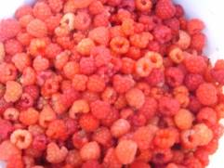
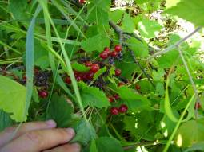
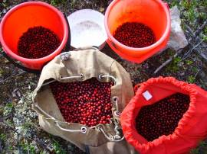
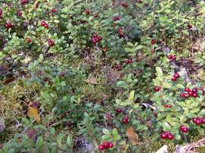
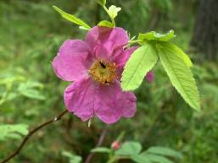
Отонноох уунээйи дьикти хонуутугар айан

Slide 4
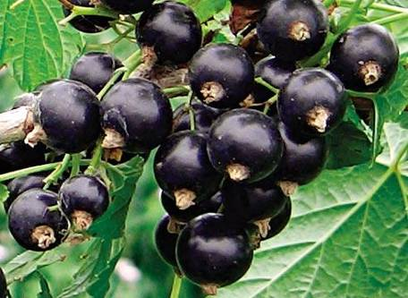
Таабырыннар
Саха кэрэ кыыһын хара5ын курдук төп-төгурук, хап-хара отоннор чөмөхтөспуттэр уһу.

Slide 5
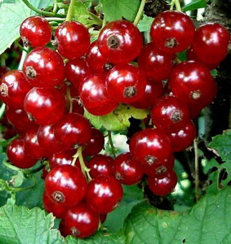
Кыһыл о5уруо ытар5алаах, кэрэ кыыс ойуур са5атыгар кэтэһэн турар уһу

Slide 6
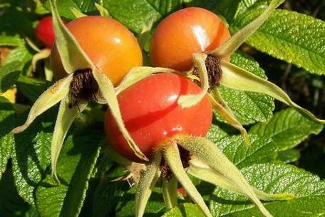
Хатыылаах укка ньолбуһах сирэйдээх кыһыл кыргыттар суксуруспуттар уһу

Slide 7
Ойуур тыа5а ыhыллан, оцой-соцой көрөбун, о5уруолуу мунньуллан оцоойукка туолабын

Slide 8
Сырылас куйаастан тэтэрэ буһабын, дыргыйар сыппынан ыцыран ылабын диир баар уһу?

Slide 9
Ситэрэн биэр (кырааскалаа)

Slide 10
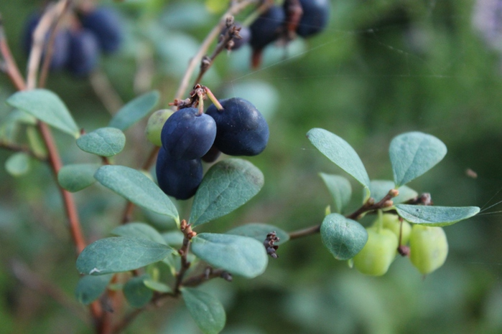
Лоскуйдартан ойуу

Slide 11
О5олоор, биһиги ханна бара сырыттыбыт? Туох отоннору хомуйдубут? Хомуйбут отоннорбутун кимиэхэ ыыттыбыт? Туох сорудахтары толордубут?
Тоцсо5ой: О5олор, мин эhиэхэ Кыhыл бэргэhэчээн эбэтин махталын тиэрдэ кэллим. Кыһыл бэргэһэчээн эбэтэ утуөрэн, эhиэхэ махтанан кэһиитин отонноох уунэйилэртэн оцоhуллубут утахтары, барыанньалары ыытта .

